Slide 1
OSNOVE ORIENTACIJE NA NEBU

Slide 2
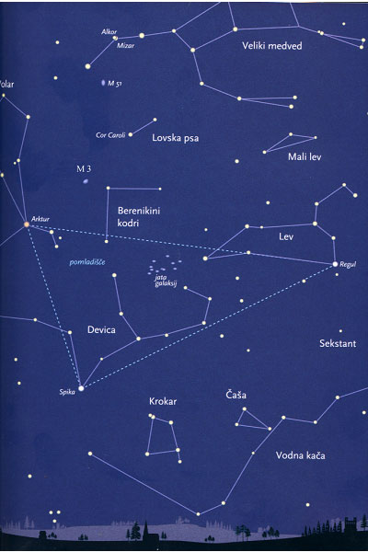
Osnovna orientacija na nebu
Da si lažje zapomnimo ali najdemo kakšno ozvezdje, najsvetlejše zvezde v njem v mislih povežemo med seboj z daljicami tako, da dobimo čim preprostejše geometrične like ali shematične slike.
Na nebu se najlažje orientiramo, če vzamemo za izhodišče Veliki voz, ki je viden vsako jasno noč.

Slide 3
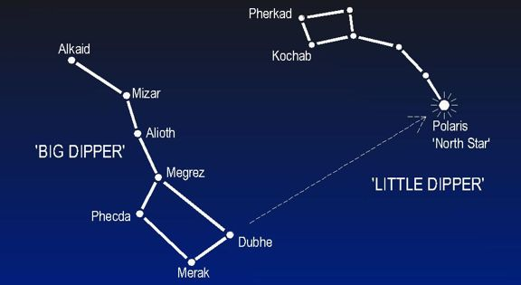
OSNOVNA ORIENTACIJA NA NEBU
POIŠČIMO ZVEZDO SEVERNICO
Najprej poiščemo torej znano skupino sedmih svetlih zvezd, ki ji pravimo Veliki voz in je del ozvezdja Veliki medved. Veliki voz je iz naših krajev viden v vseh jasnih nočeh, saj nikoli ne zaide.
Za določitev severa sta pomembni zvezdi, ki označujeta zadnjo os Velikega voza.
Razdaljo med zvezdama v zadnji osi petkrat podaljšamo v smeri kjer je oje izbočen. Svetla zvezda, do katere pridemo, je Severnica.
Smer proti severu je na obzorju točno pod Severnico. Če se obrnemo proti Severnici in severu, je za nami jug, levo zahod in desno vzhod.

Slide 4
Nebesna krogla in zemlja
Navidezno vrtenje neba
Nebesna krogla
Kot sonce in luna tudi nekatere zvezde vzhajajo in zahajajo.
Zvezde v približno enem dnevu opravijo poln obhod, pri tem pa ne spreminjajo medsebojnih leg.
Vrtenje neba je le navidezno, saj se Zemlja vrti okoli svoje osi.
Nebesna telesa so različno oddaljena od nas. Zdi se nam kot, da so vsa enako daleč in da jih vidimo pritrjena na notranji površini neke krogle v katere središču je naše oko.
Nebesna krogla (sfera) je namišljena krogla, kjer projiciramo nebesna telesa.

Slide 5
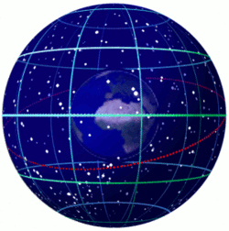
GLAVNE TOČKE IN KROGI NEBESNE KROGLE
Preslikava ekvatorja Zemlje na nebesno kroglo nam da nebesni ekvator.
Na nebesno kroglo preslikamo tudi zemeljsko os ter severni in južni pol, tako dobimo nebesne pole (severni in južni), ki so os vrtenja celotne nebesne sfere.
Nebesni ekvator razdeli nebesno kroglo na severno in na južno nebesno poloblo (hemisfero). Za opazovalca na Zemlji se navidezno vrtijo vsa nebesna telesa po koncentričnih krogih po nebesni krogli.
Kadar preslikamo na nebesno kroglo navidezno letno pot Sonca, dobimo ekliptiko.
Geocentrična nebesna krogla (središče Zemlja)

Slide 6
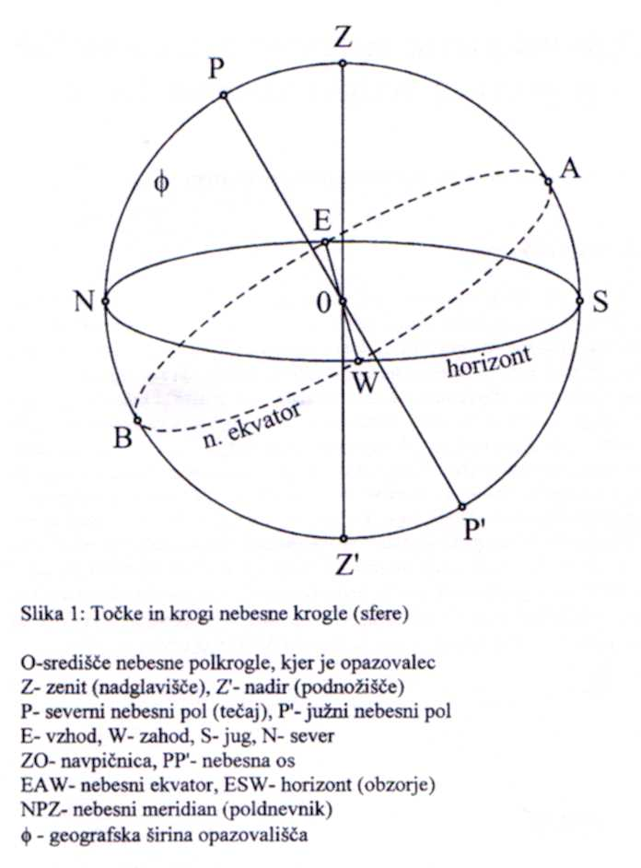
Glavne točke in krogi nebesne krogle
Zenit je točka na nebesni krogli natanko nad opazovalčevo glavo, najvišja točka na nebu, presečišče navpičnice nad glavo.
Horizont (obzorje) je del Zemljinega površja, ki se ga vidi z opazovališča.
Nebesna krogla se vrti okoli nebesne osi. Točki v katerih nebesna os prebode nebesno kroglo sta nebesna tečaja ali pola.

Slide 7
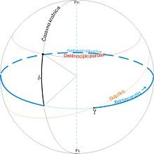
NEBESNI KOORDINATNI SISTEMI
Ekvatorski koordinatni sistem je najbolj uporaben nebesni koordinatni sistem. Koordinati v tem sistemu sta deklinacija in rektascenzija
Deklnaciijo lahko primerjamo z zemljepisno širino, ki je projicirana na nebesno sfero. Merjena je od ekvatorja, pa do 90° severno (severni nebesni pol) ter 90° južno (južni nebesni pol).

Slide 8
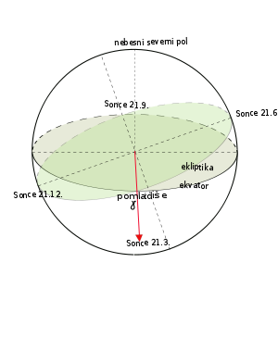
Nebesni koordinatni sistemi
Rektascenzija ima enako vlogo, kot jo ima zemljepisna dolžina na Zemlji.
Merjena je od pomladišča (projekcija Greenwiškega poldnevnika), pa do 180° vzhodno ter 180° zahodno.

Slide 9
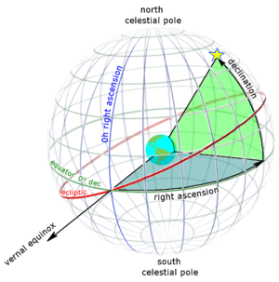
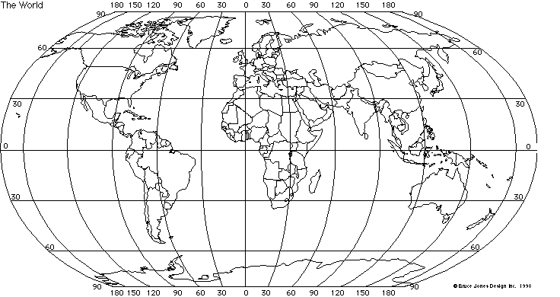
Orientacija na zemlji in nebu primerjava
Določanje lege na Zemlji
deklinacija, (lok časovne krožnice merjen od nebesnega ekvatorja pa do lege nebesnega telesa), merjena v stopinjah
rektascenzija (lok nebesnega ekvatorja od pomladišča do časovne krožnice nebesnega telesa, merjen v smeri nasprotni urinemu kazalcu), merjena v časovnih enotah
geografska širina (kotna oddaljenost severno ali južno od ekvatorja, merjena iz središča zemlje), merjena v stopinjah
geografska dolžina (kotna razdalja kraja vzhodno ali zahodno od meridianskega kroga Greenwiškega observatorija), merjena v stopinjah
Določanje lege neb. telesa

